Slide 1
버퍼 오버플로와 Pwntools
movptr06
해킹 보안 스터디 공부 방
리눅스 익스플로잇 개발 과정 1차시

Slide 2
발표자 소개
이름: 안수현
닉네임: movptr
학교: 한세사이버보안고등학교
소속: SSR, NWWTHW
오류가 있으면 언제든 말씀해 주세요!

Slide 3
발표 순서
버퍼 오버플로 취약점
Pwntools 소개 및 설치
Pwntools 기초 사용법
버퍼 오버플로 공격 실습
실습 힌트 1
실습 힌트 2
실습 정답

Slide 4
버퍼 오버플로 취약점
저장할 데이터가 지정된 저장 공간보다 커서 해당 메모리 공간을 벗어나는 취약점을 의미합니다.
스택에서 해당 취약점이 발생할 경우 대표적인 공격 방법으로는 RET 값을 조작하는 방식이 있습니다.
b‘A’ * 28 + (조작할 RET 값)
Overflow
BUF(20 byte)
AAAAAAAAAA...
SFP(8 byte)
AAAAAAAA
RET(8 byte)
(조작된 RET 값)
* x86_64 아키텍처에서 포인터에는 8 byte 를 할당하지만, 6 byte 만 사용됩니다.

Slide 5
Pwntools 소개 및 설치
익스플로잇 개발을 쉽게 해주는 라이브러리
칼리 리눅스에서는 sudo pip install pwntools 명령어로 쉽게 설치할 수 있다.

Slide 6
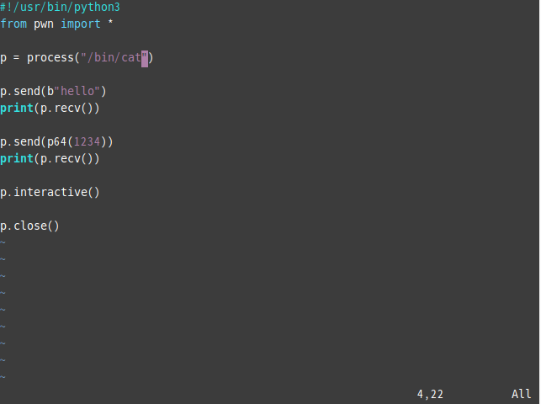
Pwntools 기초 사용법
Pwntools 모듈을 임포트합니다.
/bin/cat 프로그램을 실행시키고 연결합니다.
b”hello” 문자열을 전송하고
프로그램의 출력 결과를 받아서 출력합니다.
숫자를 64 비트로 패킹해줍니다.
프로그램과 사용자가 직접 상호작용하게 해줍니다.
연결된 프로그램을 종료 시킵니다.
* 32 비트 패킹은 p32(), 64 비트 패킹은 p64(), 32 비트 언패킹은 u32(), 64 비트 언패킹은 u64() 함수를 활용합니다.

Slide 7
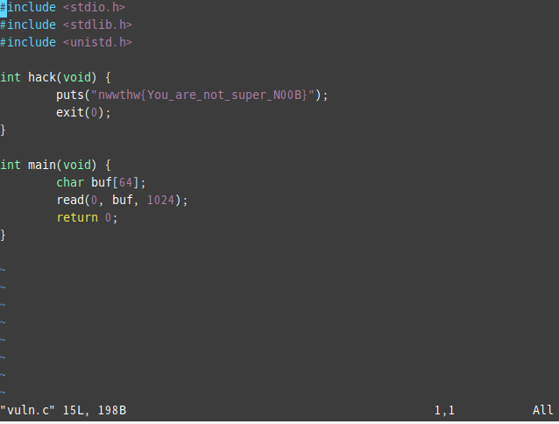
버퍼 오버플로 공격 실습
깃허브에 올려둔 실습용 프로그램을 공격하여 hack 함수를 실행시켜 봅시다.
모르겠더라도 일단 다양한 방법으로 시도해 보세요. 곧 힌트를 드리겠습니다.

Slide 8
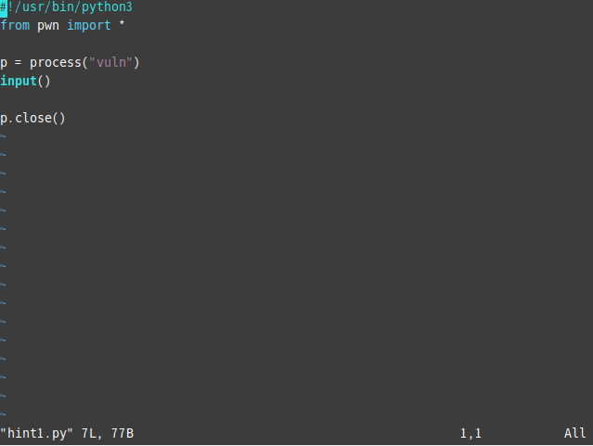
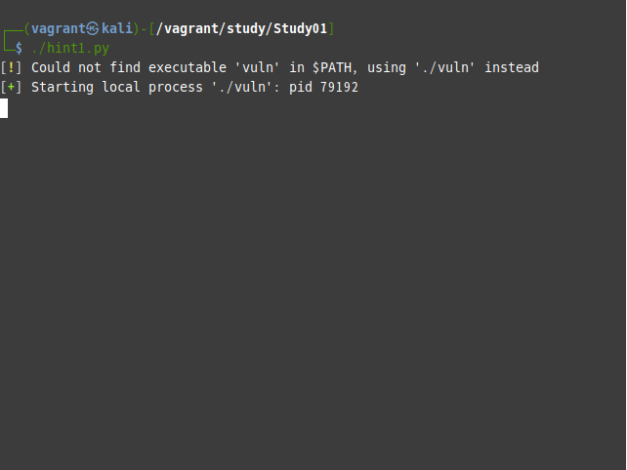
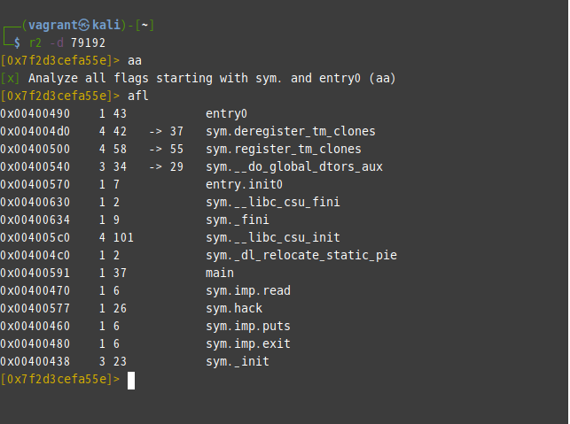
실습 힌트 1
pwntools 에서 실행한 프로그램을 디버깅하는 방법입니다.
Input() 로 잠시 실행을 멈추고 pid 값을 확인해서 r2 -d <pid> 명령어로 radare2 를 실행합니다.
이 방법은 대부분의 디버거에서 작동합니다. 일부 디버거는 더욱 편리한 방법도 지원됩니다.

Slide 9
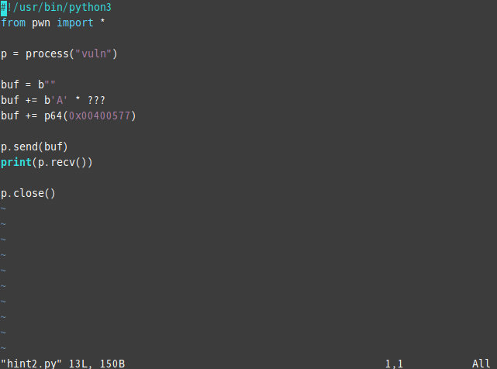
실습 힌트 2
buf 변수와 SFP 값을 A로 덮어쓰려면 A가 얼마나 필요할까요?
hack 함수의 주소

Slide 10
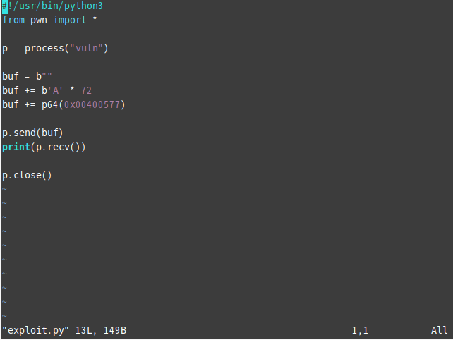
실습 정답
b‘A’ * 72 + p64(0x00400577)
Overflow
BUF(64 byte)
AAAAAAAAAAAAAAAAAAAAAAA...
SFP(8 byte)
AAAAAAAA
RET(8 byte)
(0x00400577)
RET 값이 hack 함수의 주소로 변환되어서 반환 이후 hack 함수가 실행됩니다.

Slide 11
감사합니다

